Slide 1
서비스 품질
관리 및 회복
2

Slide 2
학습목표 및 주요 용어
학습목표
서비스 품질관리의 개념 및 구성을 이해할 수 있다.
서비스품질 측정의 모델을 설명할 수 있다.
항공운송 서비스의 품질관리를 설명할 수 있다.
서비스 회복의 개념 , 특성 및 서비스회복의 방법에 대해 이해할 수 있다.
주요 용어
고객편익, 서비스 품질 측정, SERVQUAL 모델, SERVPERF 모델, EP모델, 서비스 품질관리, 품질비용, 실패비용, 서비스회복, 불평고객, 안전성, 정시성, 고객서비스
,
관련 동영상
https://www.youtube.com/watch?v=G6dUdLjqlz8 (2019 세계공항순위, Skytrex – Top10)

Slide 3
서비스 품질 관리 및 회복
서비스 품질 관리
1. 서비스 품질 관리의 개념 및 구성
서비스 품질 관리의 개념
질은 양과 대비되는 개념으로서 어떤 사물을 다른 사물과 구분하게 해주는 사물의 내적인 특성을 말한다.
서비스의 경우 품질수준의 측정은 정의하기가 힘들다.
서비스의 품질이란 고객이 경험한 편익의 수준이다. 편익은 서비스 시장에서 고객의 주관적인 판단으로 결정된다.
이론적으로는 고객이 기대하는 요구 수준과 실제로 경험을 통해 지각된 수준 간의 차이로 결정된 서비스에 대한 전반적인 판단을 서비스 품질이라고 한다.
서비스 가치는 필요의 만족도이다.
서비스에 대한 전체적인 평가를 통해 고객의 태도가 형성된다. 개별 요소의 구체적 속성보다는 서비스 패키지에 대한 전반적인 기대와 경험의 차이로 품질 수준이 결정된다.

Slide 4
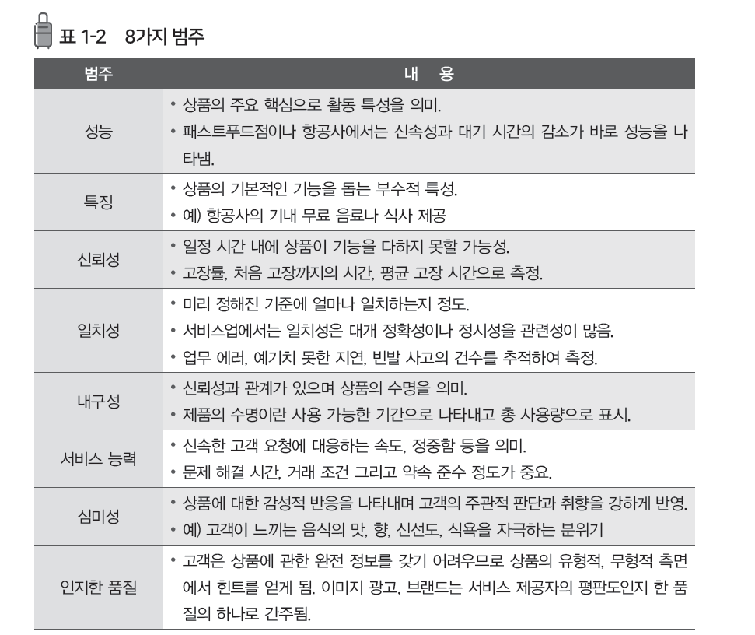
8가지 품질의 범주
품질에 대한 견해를 바탕으로 Garvin은 8가지 품질의 범주를 개발했다. 그러나 서비스는 고유의 특성 때문에 이상의 제품 중심의 견해를 적용하기에는 한계가 있다.

Slide 5
서비스 품질 관리 및 회복
서비스 품질 구성
서비스 품질은 크게 세 가지 요소로 구분될 수 있다
첫째, 인적 서비스로 인간에 의하여 제공되는 수고와 노동
둘째, 물적 서비스로 물품이나 시설, 기계 등에 의하여 제공되는 편의
셋째, 시스템적 서비스로 지식, 정보 아이디어, 프로세스, 제도 등의 시스템에 의하여 제공되는 편의 능률
서비스 품질에 대한 관심의 증가는 서비스 품질 구성 요소에 관한 많은 연구를 가져왔고, 서비스 품질은 실제적인 서비스 품질과 지각된 서비스 품질로 구분되는데 주요 관심사는 고객의 품질에 대한 판단이 지각된 서비스 품질에 초점을 두고 있다는 것이다.
지각된 서비스 품질이란 제공된 서비스에 대한 고객의 전반적인 판단이나 태도를 말한다.

Slide 6
서비스 품질 관리 및 회복
인적 서비스
서비스 산업에서 인적 자원의 적절한 활용은 최고의 서비스 품질 요소가 될 수 있다.
(2) 물적 서비스
서비스 품질 구성 요소에서 인적 서비스 만큼이나 중요한 부분을 차지하는 물적 서비스는 핵심적 증거와 주변적 증거로 나눌 수 있다. 서비스 구매에서 중요한 부분을 차지하는 핵심적 증거는 항공사 비행기와 같이 어떤 서비스 품질에 대한 비용을 지불했을 때, 그 지불된 비용에서 상당 부분을 차지하는 요소를 말한다.
(3) 시스템적 서비스
시스템적 서비스는 최근 데이터 DB와 인터넷 사용 증가 등을 통해 서비스 상품의 품질을 측정하는데 있어서 관심이 증가된 구성 요소로서, 물적•인적 자원이 아닌 어떤 특정 시스템의 도입이나 제도의 개발 등을 통해 사용 고객의 만족도를 높이는 일환으로도 많이 도입되고 있는 서비스 분야이다.

Slide 7
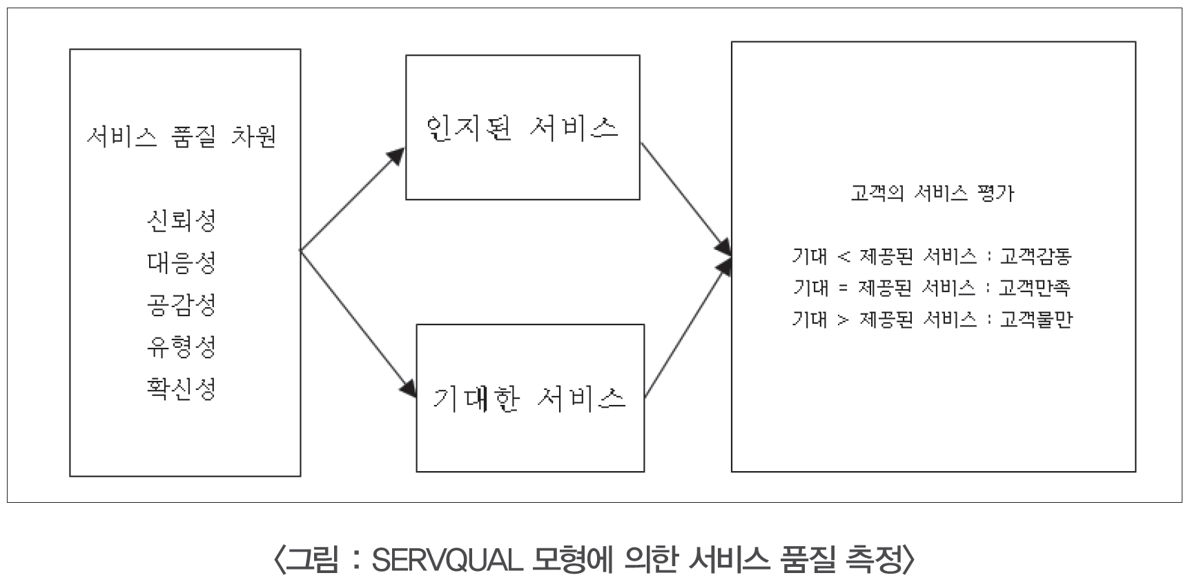
서비스 품질 관리 및 회복
2. 서비스 품질의 측정
SERVQUAL 모델
오늘날 서비스품질의 측정에 널리 이용되는 방법
Parasuraman은 고객이 서비스 품질을 측정하기 위해 이용하는 10개의 요인을 확인하고 후속 연구를 통해 이들 요인들을 유형성, 신뢰성, 확신성, 반응성, 공감성 등의 다섯 가지 차원으로 구분하여 SERVQUAL 모형을 개발
모형의 기본 원리는 각 차원별로 고객이 기대했던 서비스 수준과 실제로 경험한 서비스 수준 간의 차이를 통해 총 서비스의 품질을 평가

Slide 8
서비스 품질 관리 및 회복
(1) 유형성
고객이 눈을 통해 직접 경험하는 서비스 속성이다. 유형성은 레스토랑, 호텔, 소매 점포 엔터테인먼트 기업 등과 같이 고객이 서비스를 받기 위해 시설을 방문하는 대면 서비스업에서 강조된다.
(2) 신뢰성
구매 당시에 약속된 서비스를 정확히 수행하는 정도를 말한다
(3) 확신성
또 다른 말로 보증성 이라고도 한다. 서비스의 신용과 거래의 안전성, 서비스 역량, 예의 등의 네 가지 요소로 평가된다.
(4) 반응성
고객 요구에 대해 신속하게 응대하고 서비스를 제공하는 정도를 말한다.
(5) 공감성
사려 깊고 개인적인 관심을 고객에게 보일 준비성, 고객 요구를 이해하기 위해서 고객의 입장에서 생각할 수 있는 소통의 능력 등을 말한다.

Slide 9
서비스 품질 관리 및 회복
SERVPERF 모델
‘성과’ 위주의 측정을 하는 모델로써 성과만을 중요한 요소로 설정하고 있다.
Cronin과 Taylor(1992)는 기존의 서비스 품질 측정에 관한 선행 연구에서 기대와 성과의 불일치 관계는 부족하다고 보고, 성과만이 서비스 품질 측정에서 중요하다는 SERVPERF를 개발하고 SERVQUAL을 반박하였다.
성과 기준의 측정은 상대적으로 기대-성과 불일치 측정보다 예측력이 높은 것으로 알려져 있다고 주장했다.

Slide 10
서비스 품질 관리 및 회복
EP 모델
Teas 은 SERVQUAL 모델의 개념적인 측면과 조작적인 측면에 관한 문제점을 제시하면서 EP 모형을 제시하였다. EP 모형의 가장 핵심적인 이슈는 SERVQUAL의 기대의 정의에 관한 것이다. SERVQUAL에서의 기대 수준은 규범적 기대 수준이며 이는 성과의 이상적 표준을 나타낸다고 할 수 있다. 즉, 기준을 초과하는 것은 높은 품질이 제공되었음을 의미하며 기준에서 떨어지는 것은 낮은 품질이 제공되었음을 의미한다. 그래서 Tea는 이에 대한 대안으로 평가된 성과 모형과 규범화된 품질 모형을 제시하면서, 실증 연구를 통하여 그가 제시한 EP 모델이 가장 적합하다는 주장을 내세웠다.

Slide 11
서비스 품질 관리 및 회복
3. 항공 운송 서비스의 품질 관리
품질 수준과 품질 비용
품질 관리와 관련하여 발생하는 비용은 크게 두 가지로 구분된다. 목표로 정한 품질 수준을 확보하기 위한 통제 활동에 소요되는 ‘품질 비용‘과 품질 수준을 확보하지 못함으로써 발생하는 ‘실패 비용‘이다.
품질 비용
품질 비용이란 통제 비용이라고도 하며, 서비스 요소의 불량률을 최소화하는 활동과 관련된 비용이다. 품질 비용은 예방 비용과 평가 비용으로 구분된다
예방 비용 : 서비스 계획, 교육 훈련, 자료의 수집과 분석 등에 소요되는 것으로 불량 품질의 발생을 미리 방지하기 위해 지불되는 비용
평가 비용 : 판매와 예약•발권•안전 운항을 위한 항공기 운항과 정비, 제반 규정의 준수 여부, 영업 활동에 대한 각종 모니터링과 통계 분석 등 운송 서비스의 모든 생산•소비 과정에서 품질을 평가•관리하기 위하여 소비되는 비용

Slide 12
서비스 품질 관리 및 회복
(2) 실패 비용
실패 비용은 고객에게 제공되는 서비스 품질이 일정 수준에 미달하는 경우에 발생하는 비용으로 내적 실패 비용과 외적 실패 비용으로 나누어진다.
내적 실패 비용 : 상품이 판매되기 전에 품질 요건을 충족시키지 못함으로써 결함의 보완, 상품의 처분 등에 따른 비용, 운항 스케쥴의 취소 및 지연, 예약의 취소 등에 따른 비용이 포함
외적 실패 비용 : 상품이 판매 된 뒤 발생하는 비용. 서비스 불만에 의한 고객의 불만과 위약금의 지급, 그리고 이로 인한 고객의 이탈 비용 등이 포함.

Slide 13
서비스 품질 관리 및 회복
항공 운송 서비스의 품질 요소 및 관리
항공 운송 서비스의 품질을 결정하는 기본적인 세 가지 요소는 안전성, 정시성 그리고 고객 서비스 등이다.
안전성
항공기 사고
  항공기의 추락, 공중 또는 지상에서의 충돌, 화재 발생, 엔진이나 기체의 폭발 및 불시착 등과 같은 규모가 큰 이상 사태에 의하여 탑승자나 제 3자가 사망, 행방불명, 중상을 당하거나 기체 또는 지상 시설 등이 크게 손상되는 경우
항공기 준 사고
항공 사고의 유형이 포함되지만, 치명적인 사고의 범주에는 속하지 않는 운항 중 발하는 비정상적 사고로서 항공기 사고로 발전 할 수 있는 사건
항공 안전 장애
운항 준비 상태 또는 운항 중에 발생한 항공기 사고와 운항 중 사고보다는 경미한 수준 의 이상 상태

Slide 14
서비스 품질 관리 및 회복
정시성
항공기 운항이 정해진 스케쥴에 따라 얼마나 정확히 이루어지는가에 대한 규칙성의 정도
결항 : 예정된 항공편의 운항이 이루어지지 못하는 상황
지연 : 예정된 출발, 도착 시간에 대한 허용 오차의 범위를 초과하여 운항이 이루어진 것을 의미, 일반적인 허용 오차는 단거리 노선의 경우, 예정된 출발 시간으로부터 약 5분의 범위에서 인정되며, 장거리•국제 노선의 경우, 예정된 출발 시간으로부터 약 15분의 범위가 인정됨
회항 : 처음 도착지 공항으로 되돌아가는 경우
경로 변경 : 목적지 공항이 아닌 대체 공항으로 변경하여 도착하는 경우
고객서비스
승객에게 제공되는 제반 서비스 활동과 관련된 품질로써 항공권의 구매에서 탑승하기에 이르기까지 승객에게 제공되는 모든 서비스 전달 과정으로 구성된다. 공항 서비스, 예약•발권 등의 마케팅 활동, 기내 서비스, 항공 여행과 관련한 불편 사항이나 불만 사항, 각종 사고의 처리 등에 의해 결정된다. 고객이 느끼는 만족감에 의해 결정되기 때문에 특히 계량화가 어려운 주관적 품질이다.

Slide 15
서비스 품질 관리 및 회복
서비스 회복
1. 서비스 회복의 개념 및 특성
서비스 회복의 의미
서비스 회복(service recovery)는 서비스에 실패한 후에 문제를 해결하고 고객과의 우호적인 관계를 유지하기 위한 체계적인 노력이라 할 수 있다.
서비스에 대해 고객의 기대를 실패 이전의 수준으로 되돌리는 방법으로는 크게
두가지가 있다.
심리적 회복 : 사과 또는 공감 등을 통하여 심리적으로 가지고 있는 불만을 해소하는 노력
물질적 서비스 회복 : 심리적 그리고 물질적 피해를 보상 차원의 물질을 제공함으로써 불만을 해소 시키려는 유형적 노력

Slide 16
서비스 품질 관리 및 회복
서비스 회복의 중요성
기업이 서비스 실패에 대비하여 고객이 감정 표현을 표현할 수 있는 소통 채널이 잘 마련되어 있거나 서비스 접점에서 고객의 불만 사항에 대하여 적절하고 신속하게 대응하는 경우에는 오히려 고객의 충성도가 향상될 수 있다.
불만 고객의 이탈과 서비스에 대한 부정적인 구전을 막고 본래의 충성도를 회복하는 서비스 과정으로 볼 수 있다.
서비스의 실패를 통해 확인된 서비스 요소를 개선하고 효과적으로 관리할 수 있는 계기가 된다.
서비스의 회복 과정을 통해 고객과 소통함으로 고객의 니즈와 욕구를 파악하는 기회가 된다.

Slide 17
서비스 품질 관리 및 회복
서비스 회복의 역설(service recovery paradox)
서비스 회복은 고객의 불만족을 해결하여 본래의 기대 수준으로 회복하는 것을 말한다. 그러나 성공적인 회복으로 불만이 해소되었을 경우, 고객은 오히려 서비스 실패가 없었을 경우보다 더 높은 긍정적 감정을 지니게 되고 기업에 대한 충성도가 향상된다. 이와 같은 논리적 부조화 현상을 서비스 회복의 패러독스라 부른다.
문제의 원인과는 무관한 서비스 회복 절차
서비스의 가치는 경험에 의해 서비스가 끝난 후 평가가 이뤄지며, 고객마다 주관적인 기준으로 가치를 판단하고 기억하기 때문에 품질에 대한 불만족은 필연적으로 발생하기 마련이다. 따라서 서비스 실패는 불만족한 사항의 조치에 대한 실제 내용보다는 조치에 대하여 고객이 어떻게 감성적으로 지각하는가에 따라 서비스 회복의 여부가 결정된다.

Slide 18
서비스 품질 관리 및 회복
(2) 고객 행동의 과학적 접근
고객은 그들의 경험을 모두 기억하는 것이 아니라 좋았던 순간과 나빴던 순간만을 단편적으로 기억한다. 따라서 서비스 경험에 대한 전반적인 평가는 각 순간들에 대한 경험의 강도와 시간 흐름의 순서에 영향을 받는다. 바람직한 결과를 얻기 위해서는 서비스가 끝나는 시점에 도달하는 동안 긍정적인 ‘진실의 순간‘에 대한 강렬한 기억을 많이 만드는 것이 중요하다.
(3) 서비스 회복 노력
심리적 노력 : 불만족한 고객에게 서비스 실패 상황을 이해하고 개선하고자 하는 노력을 심리적으로 보여주는 것이다. 심리적 노력에는 진심을 담은 사과가 필수적임
유형적 노력 : 서비스 실패 상황에 대한 공감과 사죄를 통해 고객에게 정중히 사과했다면, 그 단계로는 여전히 불만을 갖고 있는 고객에게 사은품이나 기대에 상응하는 유형적 보상의 제공을 검토해야 함.

Slide 19
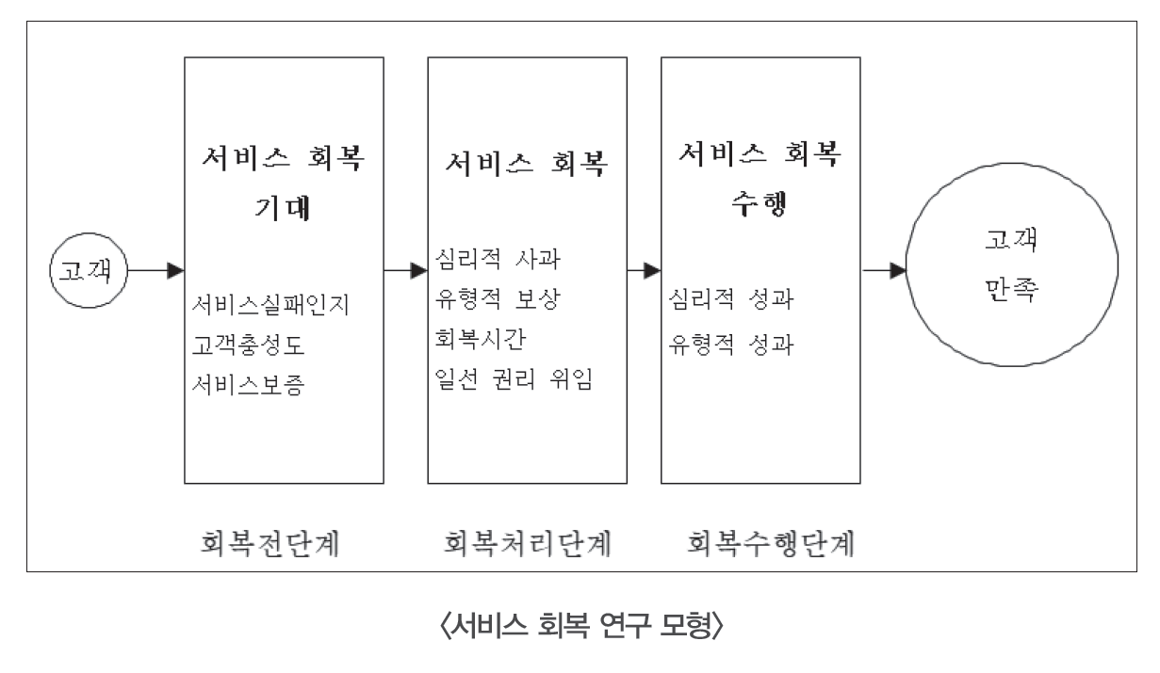
서비스 품질 관리 및 회복
2. 서비스 회복의 방법
불평 고객의 감정 관리
https://www.youtube.com/watch?v=hVDPyKZKl-4 (불평고객-해결방법)
♣ 경청→인정(사실&감정) → 응답(솔루션) → 확인 ♣
신속한 대응의 원칙
(2) 불평 고객의 감정 완화

Slide 20
서비스 품질 관리 및 회복
3. 효과적인 서비스 회복의 방법
(1) 불만 고객의 의견 수렴
(2) 서비스 회복 시스템의 구축
(3) 적정한 보상 수준의 결정
고객 중심의 기업이 불평의 처리와 효과적인 서비스 회복을 제도화하기 위한 방법으로 흔히 활용되는 것이 서비스 보증(service guarantees)이다.
서비스 보증은 다음과 같은 기준에 따라 설계되고 제공되어야 한다.
무조건적인 보증 : 고객과 약속을 한 보증이라면 무조건적인 실행이 이행되어야 한다
이해하기 쉬운 보증 : 보증에서 얻을 수 있는 이익을 고객이 명확하게 이해할 수 있어야 한다.
가치 있는 보증 : 보증은 고객에게 중요한 가치로 인식될 만한 것이어야 한다.
요청이 용이한 보증 : 보증을 요청하기 위해 많은 시간과 노력을 들이지 않을 수 있도록 요청하기 쉬운 보증 이어야 한다.
보상 받기 용이한 보증 : 서비스 실패가 발생하면, 고객이 문제없이 쉽게 보증 받을 수 있어야 한다.
확실한 보증 : 기업이 제공하는 보증을 고객이 믿을 수 있도록 신뢰감을 주어야 한다.
https://www.youtube.com/watch?v=4GTmC8H-yZA (싱가폴 창이국제공항-”Jewel”)

Slide 21
